Slide 1


Zissel og eliten
Social arv & ulighed
I dag skal vi høre radio programmet ”Zissel og eliten”. Undervejs er der spørgsmål I skal diskutere i gruppen.

Slide 2
Formålet med dagens lektion er at…
….Du er i stand til at anvende Pierre Bourdieus teoriapparat (hans begreber) til at opnå en dybere forståelse af ”Zissel og eliten”.

Slide 3
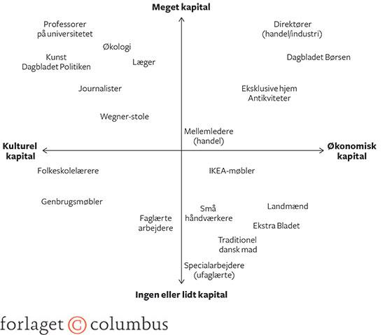
Repetition:
Repeter:
  Hvad dækker Bourdieus kapitalbegreber over?
  Hvad er henholdsvis økonomisk, kulturel og social kapital?
Placer følgende personer i figuren:
  Gymnasielærer. Lang udd. 5,5 år. Indkomst = ½ mill.
  Restaurantejer. Kokke udd. 3 år. Indkomst = 1,5 mill.
  Jimmy. Ufaglært kontanthjælpsmodtager
Placer følgende ting i figuren:
  Tur på kunstmuseum
  Dansktop musik
  Audi A8

Slide 4

Radioprogram ”Zissel og eliten”.
Resten af denne lektion skal I mødes i grupper, høre radioprogrammet ”Zissel og Eliten”.
En af gruppemedlemmerne skal afspille radioklippet ”Zissel og Eliten” (ligger på Lectio)
På hver slide i resten af denne powerpoint står et tidspunkt, hvor I skal stoppe radioklippet og diskutere spørgsmålene på det enkelte slide.

Slide 5
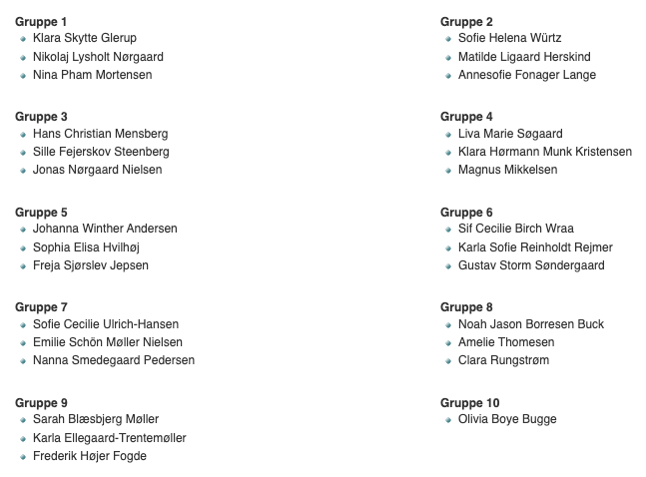

Grupperne

Slide 6
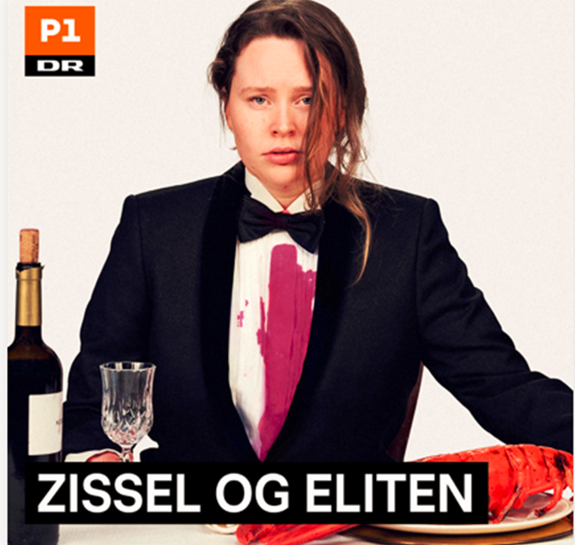
Hør frem til 04.20 og stop
I programmet møder du Zissel Astrid Kjertum-Mohr og Christoph Ellersgaard.
Diskuter nedenstående:
Hvad handler programmet om?
Hvorfor er der hummer, rødvin og jakkesæt på billedet fra ”Zissel og eliten”?
Hvorfor er der spildt rødvin på skjorten?
Navne:
  Navnet Zissel – altså Sissel stavet med ”Z” ville man aldrig kalde sine børn i eliten. Man synes, at det lugter langt væk af lav kulturel kapital.
  Er der nogle af disse navne I synes signalerer høj eller lav social status: Jimmy, Carl, Christoffer og Christoph.
  Kan I selv finde på navne der signalerer høj eller lav social status?
Hvad er det for et felt og doxa hun beskriver, som hun ikke føler sig hjemme i?

Slide 7
Hør frem til 06.45 og stop
Hvordan var Bourdieus opvækst og hvorfor giver det ham et spaltet Habitus?
Hvordan kan man se, hvilket habitus en person har?
Hvorfor er det svært at agere i en anden Habitus end den man selv er opvokset i?

Slide 8
Hør frem til 07.45 og stop
Hvad skal der til for at være en del af eliten?
  Kom herunder ind på uddannelse, materielle ting og kropsliggjort.
  Det kropsliggjorte handler om, hvordan man går, står, gestikulere og snakker.
  Hvordan er din gymnasielærer kropsliggjort anderledes end en person med lav økonomisk og lav kulturel kapital?

Slide 9
Hør frem til 13.00 og stop.
Hvordan kan man aflæse på Zissel, at hun ikke er en del af kultur-eliten?
Hvad betyder ”sammenhæng” for habitus (inddrag mærsk-eksemplet)?
Hvad kan Zissel ellers gøre galt, når hun forsøger at passe ind i kultureliten?
Heri skal følgende begreber inddrages:
Kulturel kapital, økonomisk kapital, social kapital, habitus, felt, doxa, opvækst, social arv, miljø, reproduktion

Slide 10
Hør frem til 22.36 og stop
Hvilken betydning har netværk (social kapital)?
Zissel kan ikke finde ud af om hun skal give hånd eller kramme. Hvordan ville dette være forskelligt i forskellige felter – F.eks. kultureliten og mærsk-ledelsen (den økonomiske elite)?
Kan I komme på andre hverdags-småting der viser om man er hjemmevante i et givent felt?
Hvordan kan man opbygge sit netværk? Og hvorfor er det risikabelt for Zissel at invitere?
Heri skal følgende begreber inddrages:
Kulturel kapital, økonomisk kapital, social kapital, habitus, felt, doxa, opvækst, social arv, miljø, reproduktion

Slide 11
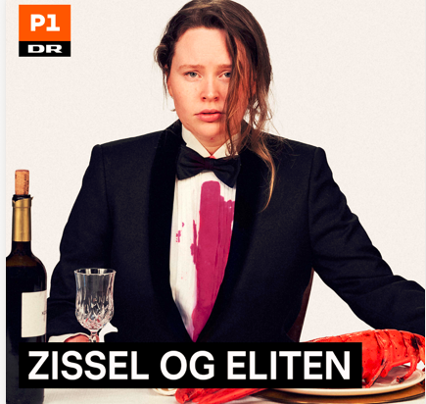
Afslutning
Hvorfor er der hummer, rødvin og jakkesæt på billedet fra ”Zissel og eliten”?
Hvorfor er der spildt rødvin på skjorten?
Hvem kunne være et eksempel på en person i kultureliten?
Hvem kunne være et eksempel på en person i den økonomiske elite?
Hvordan er værdier og adfærd forskellig i eliten og i bunden af det sociale hierarki?
Hvordan er værdier og adfærd forskellig i kultur eliten og i den økonomiske elite?

